Slide 1


GYM COMMUNITY
Instituto Politécnico de Beja – ESTIG
Curso Técnico Superior de Dispositivos Móveis e Aplicações Web
Projeto Integrado

Slide 2
Objectivos
Desenvolvimento de uma aplicação móvel;
Desenvolvimento de um site;
API para a ambos consumirem dados;

Slide 3
Requesitos mínimos
Visualização das várias aulas;
Realização de alguns filtros de pesquisa;
Gestão de aulas - Marcação através da aplicação móvel de uma determinada aula em um ginásio.

Slide 4
Pontos avançados
Realização da parte social da app (feed);
Realização da inserção de aulas da parte de um administrador.

Slide 5
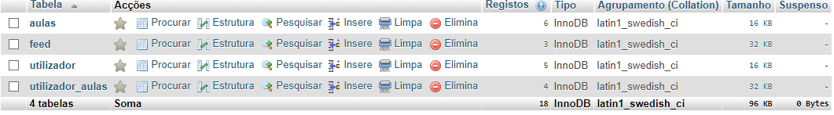
Base de dados

Slide 6
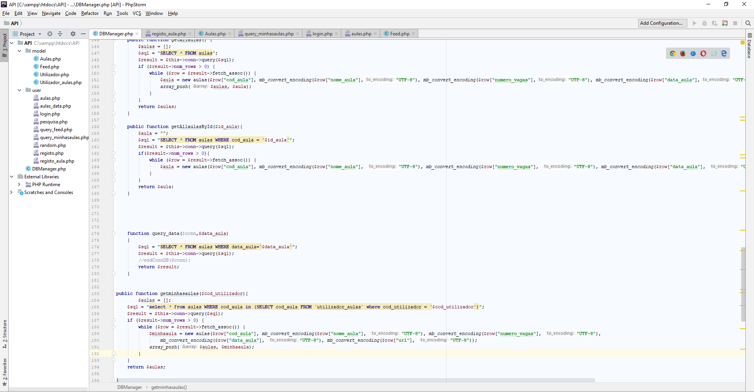
API

Slide 7
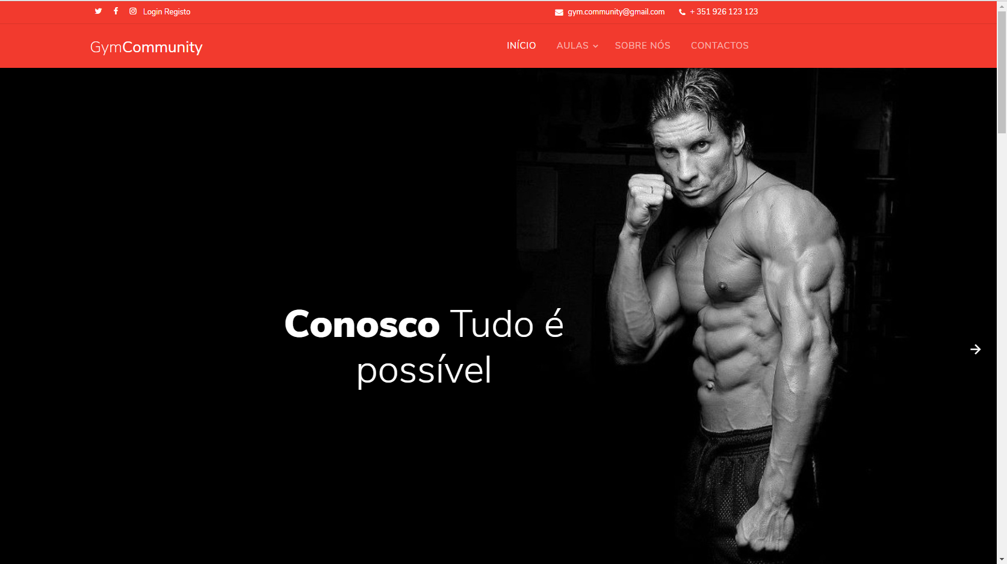

Slide 8
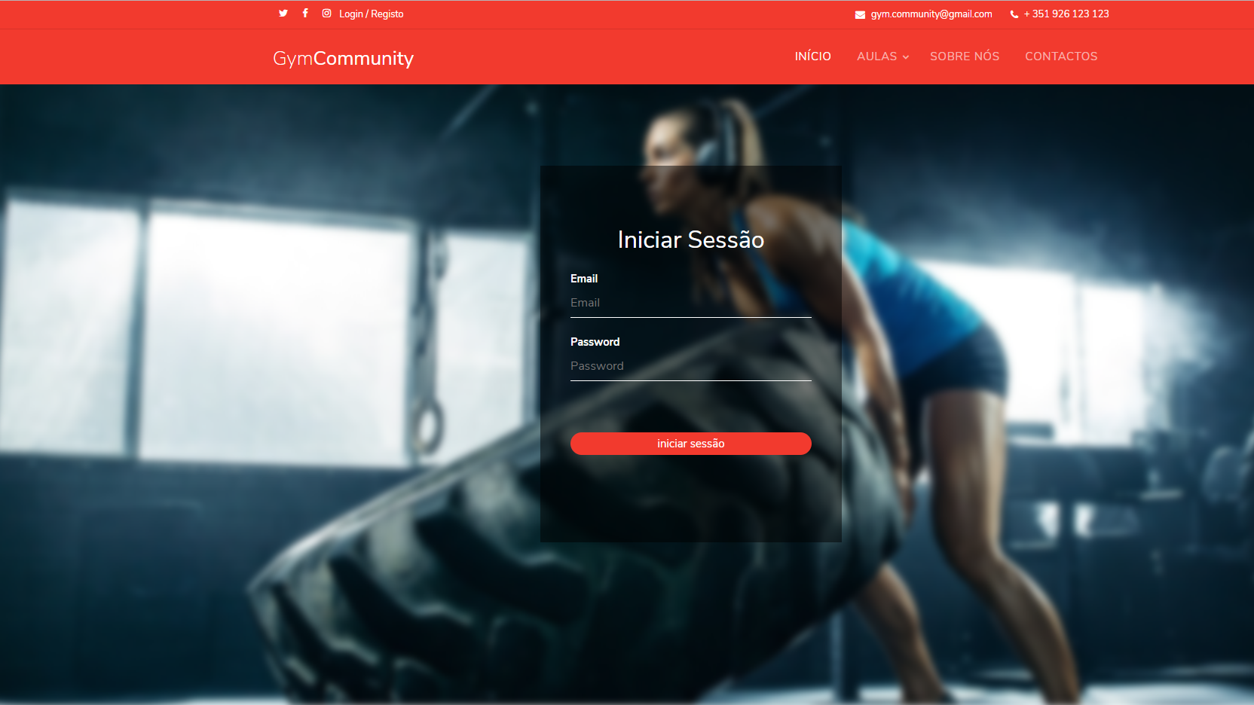

Slide 9
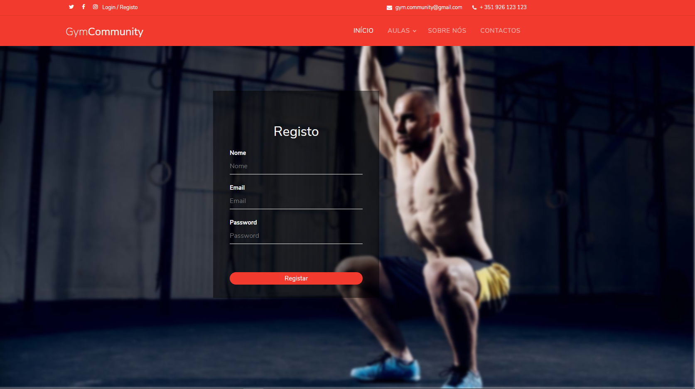

Slide 10
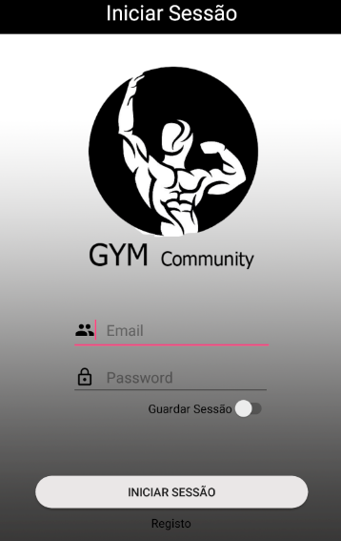
Iniciar Sessão

Slide 11
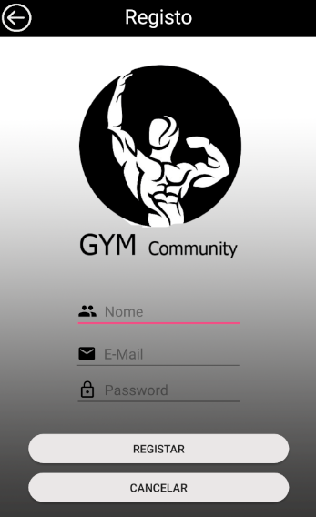
Registo

Slide 12

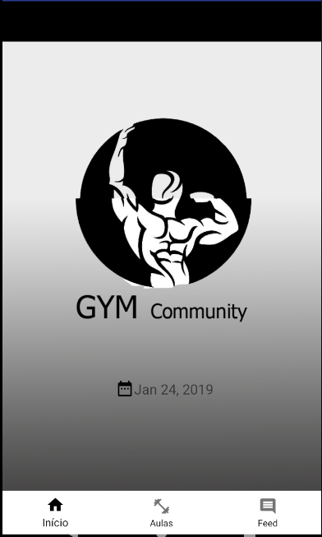
Menu Inicial

Slide 13
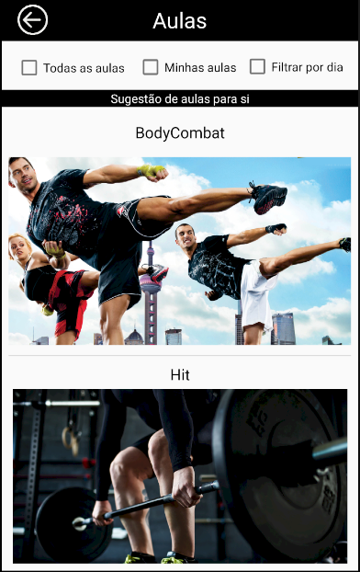
Sugestão de Aulas

Slide 14
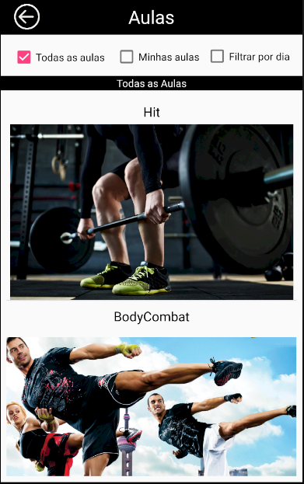
Todas as Aulas

Slide 15
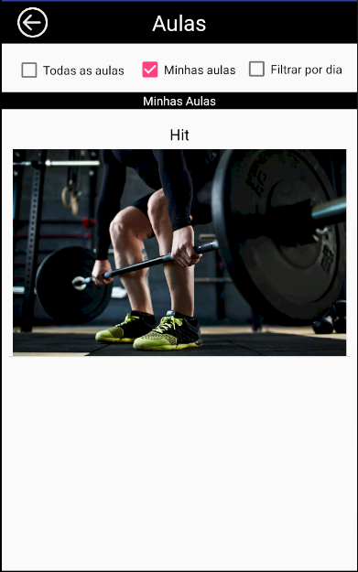
Minhas Aulas

Slide 16
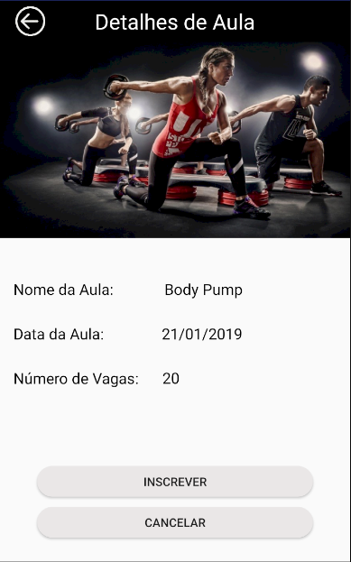
Detalhes de Aula

Slide 17
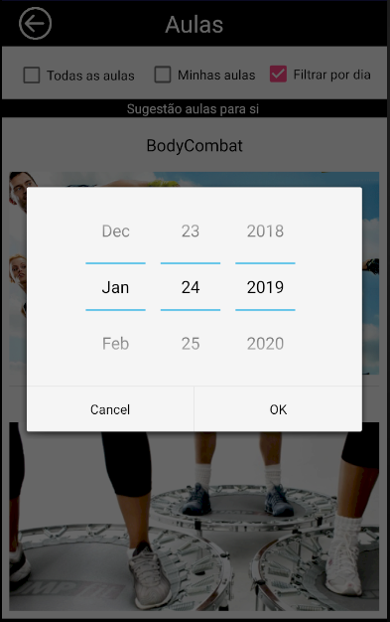
Filtrar por dia

Slide 18
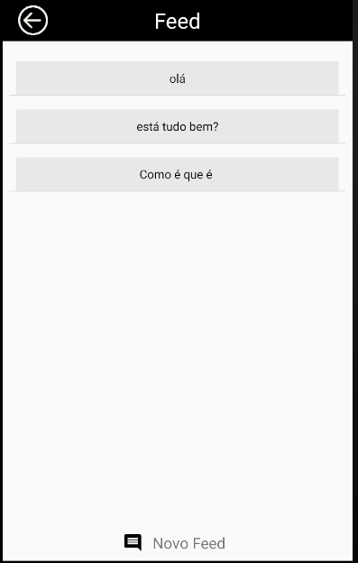
Feed

Slide 19
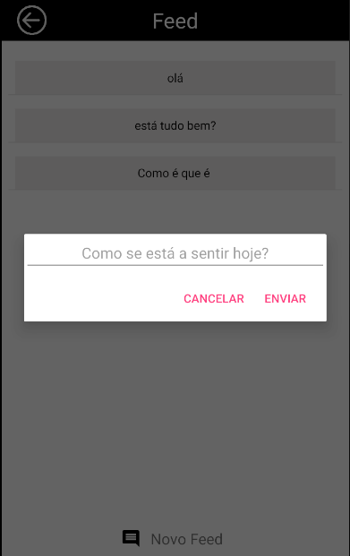
Feed

